Slide 1
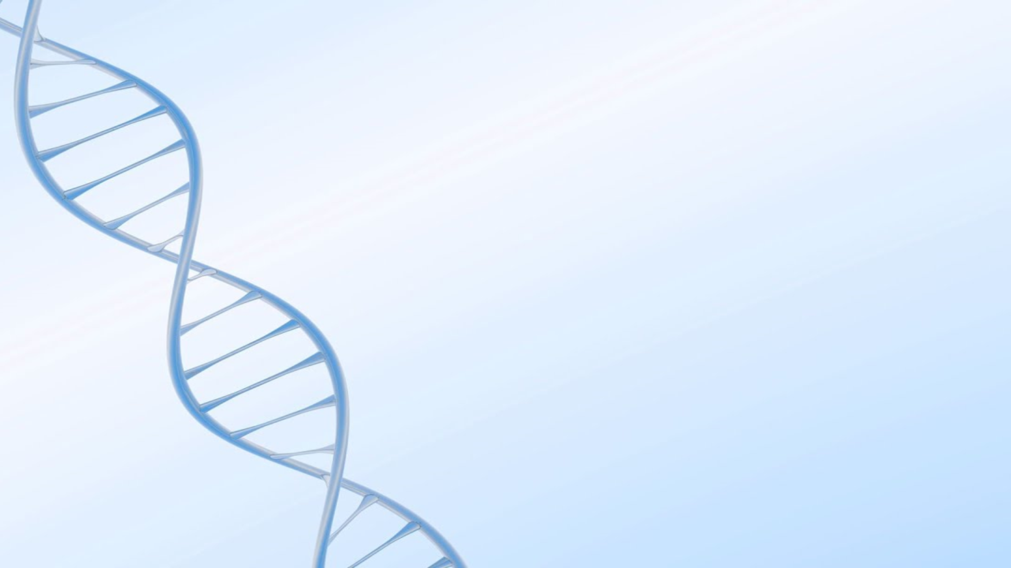
Аэробты, анаэробты тынысалу үдерістерімен байланысты бұлшық еттердің қажуы. Аэробты және анаэробты тынысалуға физикалық жүктемелердің әсері. №4 БЖБ
Оқу мақсаты: 9.1.4.2 бұлшықет қажуы және аэробты, анаэробты тыныс алу үдерістері арасындағы байланысты қарастыру;

Slide 2

Сабақ мақсаттары:
•Аэробты және анаэробты тыныс алу арасындағы айырмашылықты түсіндіреді.
•Бұлшық еттің қажу себебін сүт қышқылының жиналуымен байланыстырады.
•Физикалық жүктеменің әсерін графиктер мен мысалдар арқылы талдайды.

Slide 3
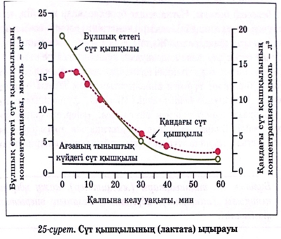
Қызығушылықты ояту
Сұрақ қояды: Неліктен бұлшық ет ұзақ жұмыс жасағанда шаршайды? Суреттер мен 25-суреттегі графикті көрсетеді.

Slide 4
Бұлшық ет қажуының үш себебі:
1
Оттектің жетіспеушілігі, соның салдарынан сүт қышқылының жиналуы;
2
Сіңірдің созылуы;
3
Бірқалыпты жұмыс істейтін бұлшық ет топтарын бақылайтын жүйке орталықтарының «қажуы».

Slide 5
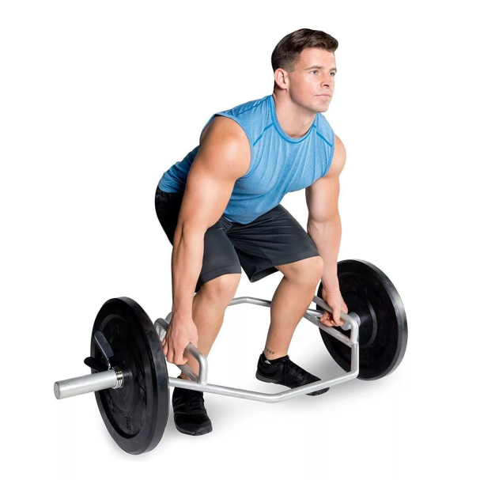
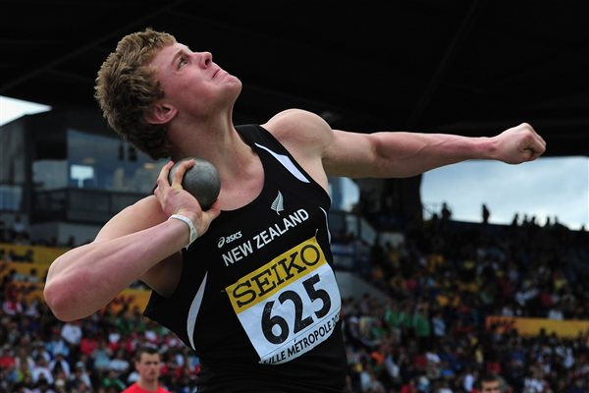
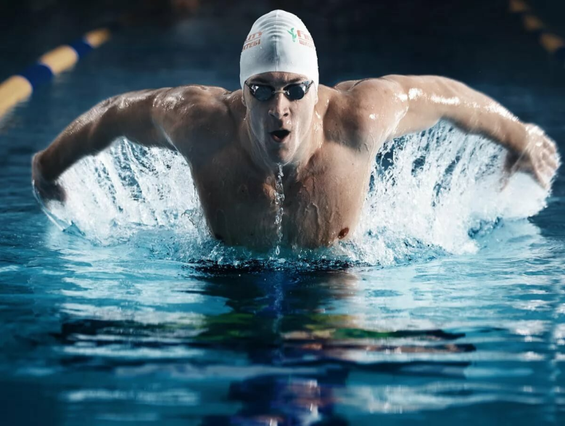
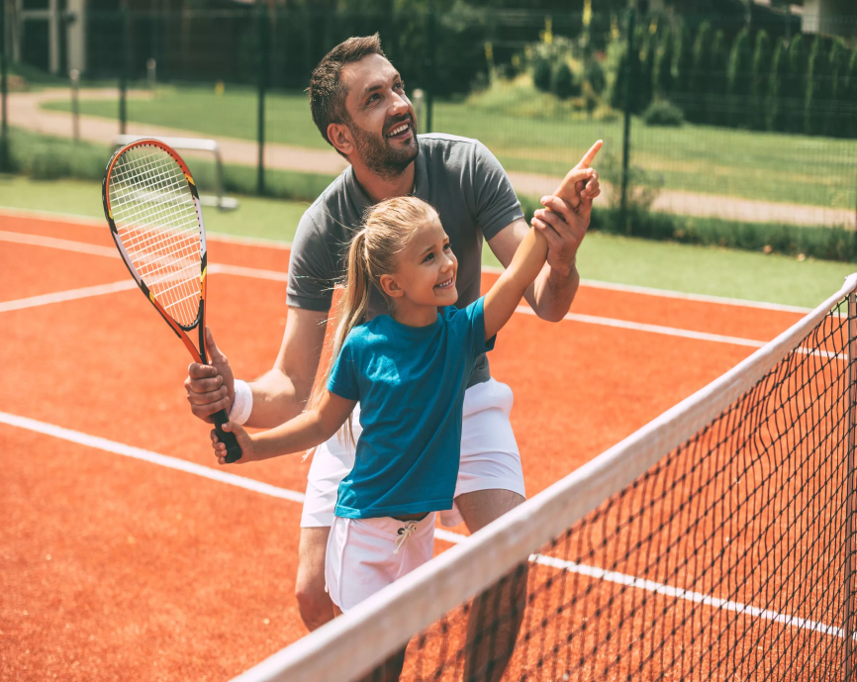
Анаэробты
Аэробты

Slide 6
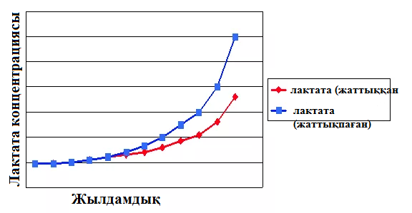
Жаттыққан және жаттықпаған адамдардағы лактата концентрациясының өзгеруі

Slide 7
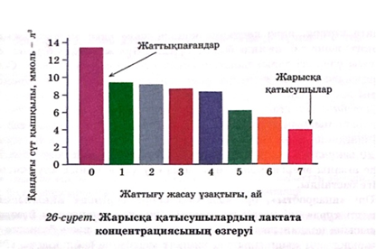
1-тапсырма. Жұптық жұмыс:
– Аэробты және анаэробты тыныс алу ерекшеліктерін салыстырады.
– 26-сурет спортшылар мен жаттықпағандардың айырмасын талдайды.
– Қан мен бұлшықеттегі сүт қышқылының жиналуының себеп-салдарын түсіндіреді.
Дескриптор:
1) Тыныс алу түрлерін ажырата алады (оттегі қатысуы, өнімдері, энергия мөлшері) – 1 балл;
2) Графикті талдап, лактата концентрациясының өзгеруін түсіндіреді – 1 балл;
3) Анаэробты тыныс алу нәтижесінде сүт қышқылы түзілуін және оның бұлшықет қажуына әсерін түсіндіреді – 1 балл;
4) Аэробты тыныс алу кезінде лактаттың ыдырайтынын және энергия түзілуін байланыстырады – 1 балл;

Slide 8
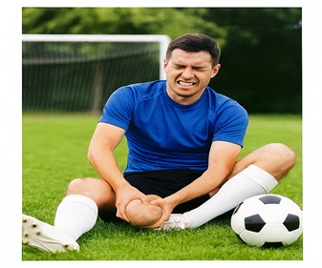
2- тапсырма. Жеке жұмыс
Функционалдық сауаттылық тапсырмасы
Ситуациялық тапсырма: Марат ұзақ уақыт футбол ойнаған соң бұлшық еттерінің тартылуы мен ауырсынуын байқады.
Сұрақтар:
1) Бұл жағдайдың себебі неде?
2) Анаэробты тыныс алу қалай жүреді? 3) Графикке сүйеніп, лактаттың азаю уақытын анықта.
4) Денсаулық сақтау үшін қандай кеңес беруге болады?
Дескрипторлар:
1. Аэробты және анаэробты тыныс алу айырмашылығын ажыратады – 2 балл;
2. Бұлшық еттің қажу себебін түсіндіреді – 2 балл;
3. Графикті талдайды және қорытынды жасайды – 2 балл;

